Slide 1
React Native架构和原理的简单介绍
React Native中文网 晴明
https://reactnative.cn

Slide 2
一、
根正苗红
原生开发
Native App
iOS
Windows
Phone
?
Android
原生语言
Objective-C
Swift
Java
C、C++ (NDK)
C#
Visual Basic
C++
JavaScript
开发用IDE
Xcode(Mac only)
Android Studio
(based on IntelliJ IDEA)
Visual Studio

Slide 3
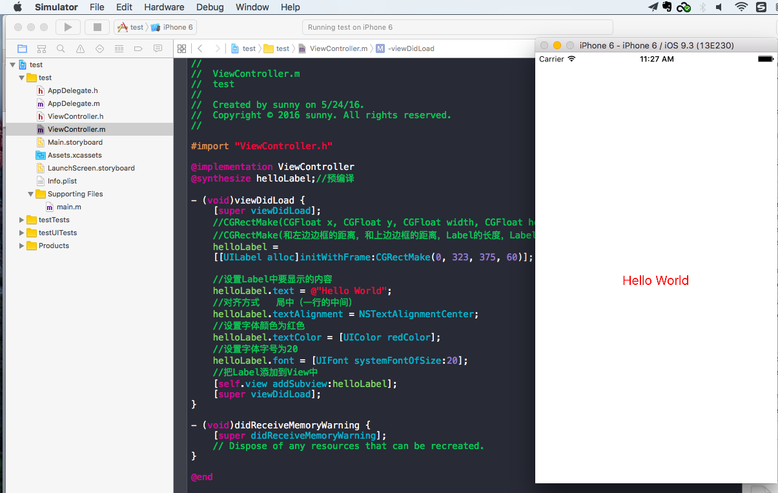

Slide 4
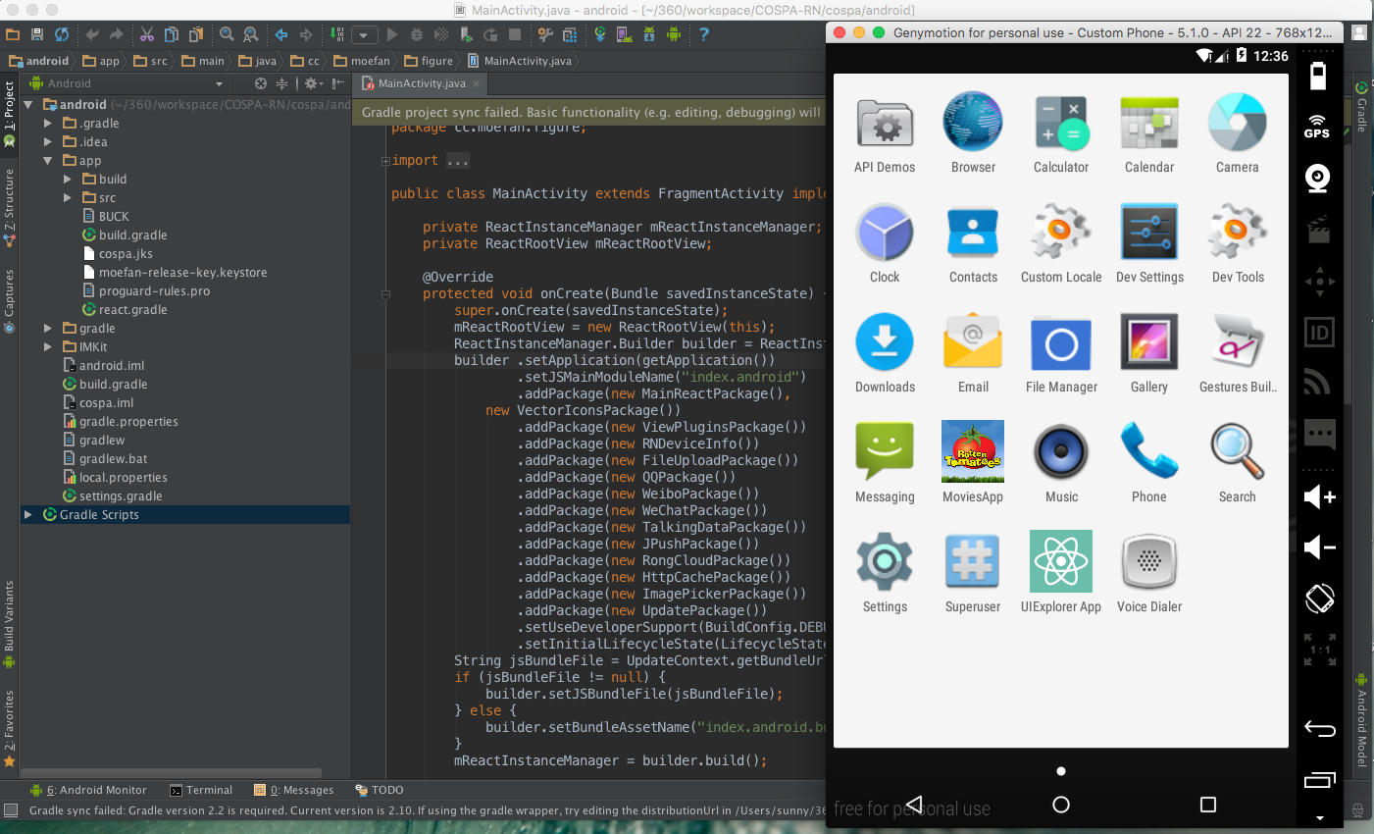

Slide 5
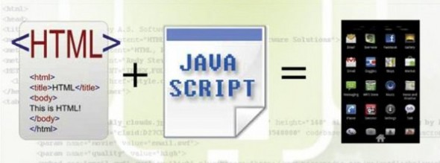
二、
另辟蹊径
混合开发
Hybrid App

Slide 6

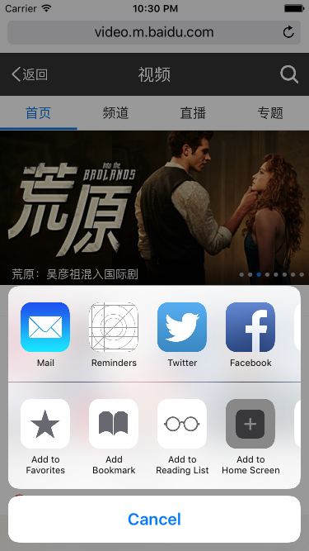
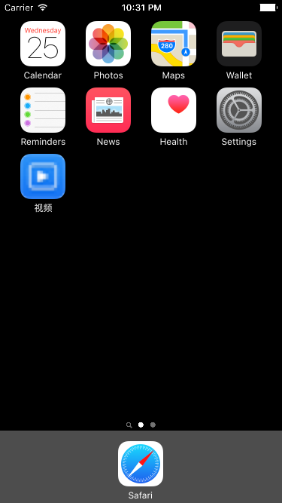

还看得出这是一个网页吗？

Slide 7
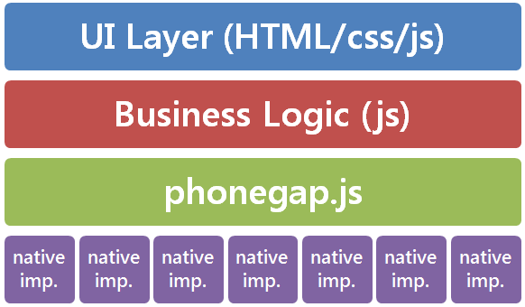
主流WebView“壳”：PhoneGap / Apache Cordova

Slide 8
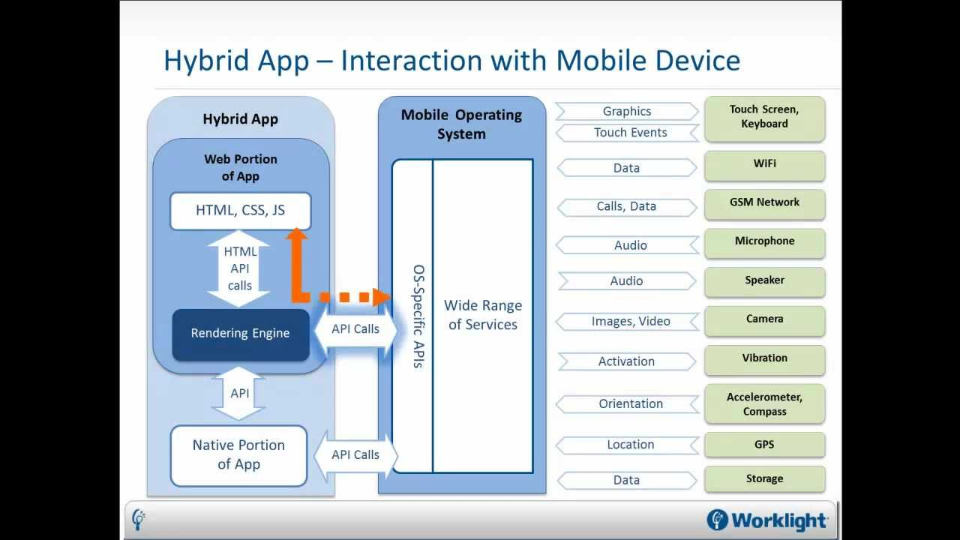

Slide 9
混合开发的优势：
1、HTML / CSS / JS开发成本低
2、天然跨平台
比起原生语言，这三门的学习难度要低很多。各类资源极为丰富。
任何平台都离不开浏览器，也就少不了WebView组件。在W3C标准日趋统一（HTML5）的今天，网页应用真正实现了“一次编写，随处运行”。
3、无审核热更新
4、可扩展
Js作为动态解释运行的脚本语言，可以直接通过服务器下发后执行，从而实现绕过审核的热更新。
虽然js本身不具备硬件能力，但可以通过原生桥接的方式扩展，且这些扩展大多免费开源。

Slide 10
混合开发的劣势：
1、性能
2、性能
3、性能
4、性能

Slide 11


三、
取长补短
React Native
Learn once, write anywhere

Slide 12
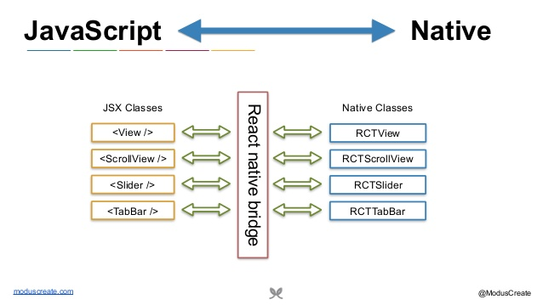
No WebView!

Slide 13

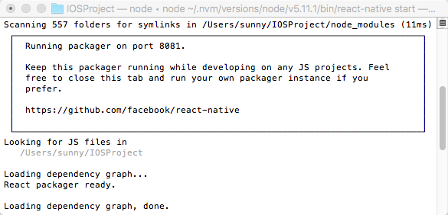
src/
Header.js
List.js
Item.js
…
javascriptCore
(javascript engine)
import
index.ios.js
index.android.js
node_modules/
vector-icons
video
Image-picker
…
Native Shell (standard oc/java)
main.jsbundle
(all javascript in one)
React Packager

Slide 14

Debug
React Packager builds jsbundle in real time. (hot reload)

Slide 15
Release
Include jsbundle in App. Replace it with a new one.
(hot update via pushy/codepush)

Slide 16
https://reactnative.cn
THANKS!

